Slide 1

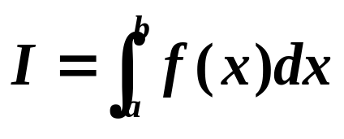

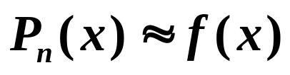
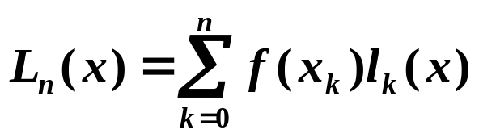

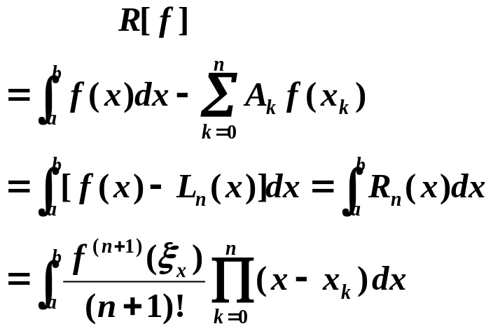
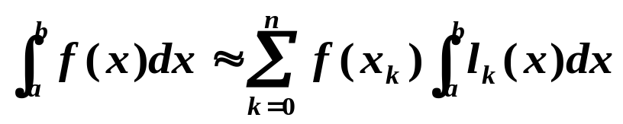
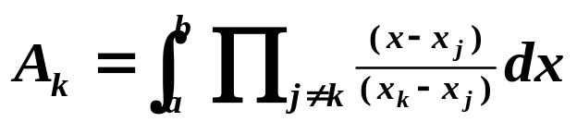
第八章 数值积分 /* Numerical Integration */
近似计算
插值型积分公式
/*interpolatory quadrature*/
§1 Newton-Cotes 公式
思路
利用插值多项式 则积分易算。
☞ 在[a, b]上取 a ≤ x₀ < x₁ <…< x_{n} ≤ b，做 f 的 n 次插值多项式 ，即得到
误差
A_{k}
节点
由 决定，
与 无关。
f (x)

Slide 2


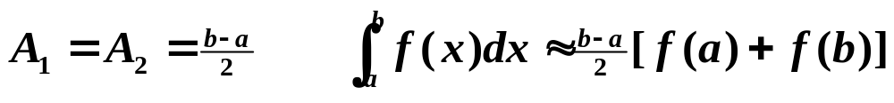
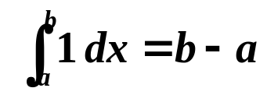

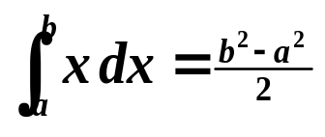

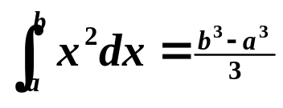

§1 Newton-Cotes Formulae
定义
若某个求积公式所对应的误差R[ f ]满足：R[ P_{k} ]=0 对任意 k ≤ n 阶的多项式成立，且 R[ P_{n+1} ] ≠ 0 对某个 n+1 阶多项式成立，则称此求积公式的代数精度为 n 。
例：对于[a, b]上1次插值，有
考察其代数精度。
f(x)
解：逐次检查公式是否精确成立
梯形公式
/* trapezoidal rule*/
f(b)
代入 P₀ = 1：
=
f(a)
a
b
代入 P₁ = x ：
=
代数精度 = 1
代入 P₂ = x² ：
≠

Slide 3
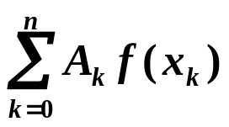
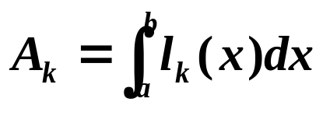
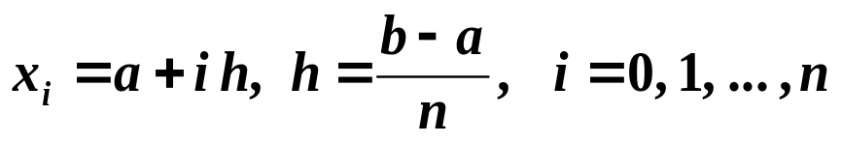
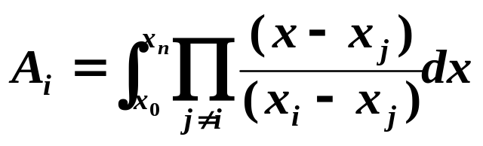
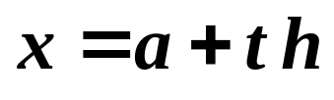
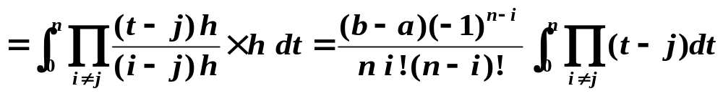
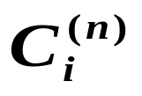
§1 Newton-Cotes Formulae
注：形如 的求积公式至少有 n 次代数精度 ⇔ 该公式为插值型（即： ）
❖ 当节点等距分布时：
令
注：Cotes 系数仅取决于 n 和 i，可查表得到。与 f (x) 及区间[a, b]均无关。
Cotes系数


Slide 4
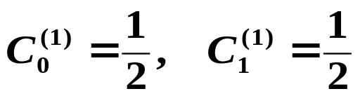

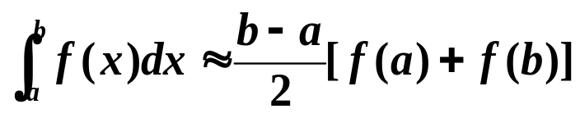
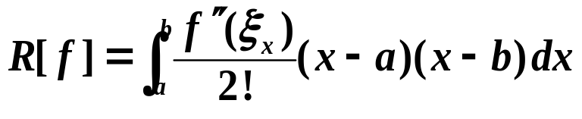
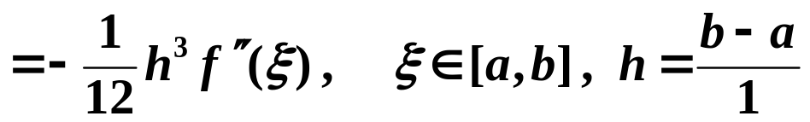
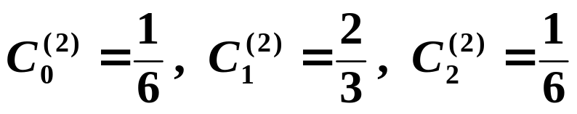
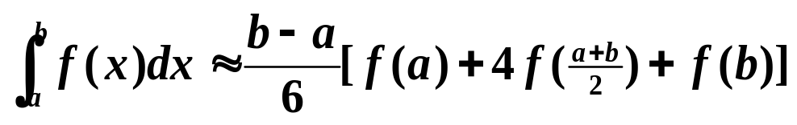
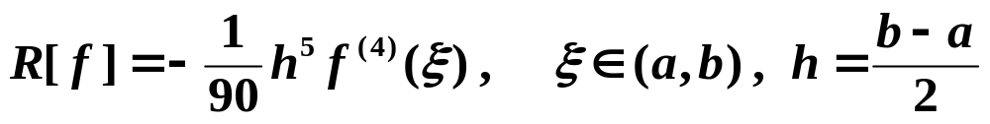
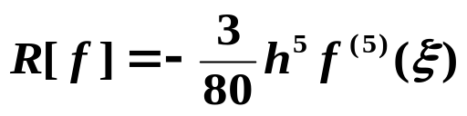
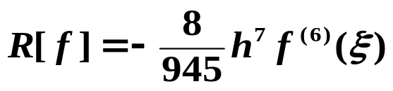
§1 Newton-Cotes Formulae
n = 1:
Excuses for not
doing homework
I could only get arbitrarily
close to my textbook.
I couldn't actually
reach it.
Trapezoidal Rule
代数精度 = 1
HW:
p.170
#3
/* 令 x = a+th, h = b−a, 用中值定理 */
n = 2:
Simpson’s Rule
n 为偶数阶的Newton-Cotes
公式至少有 n+1 次代数精度。
代数精度 = 3
n = 3: Simpson’s 3/8-Rule, 代数精度 = 3,
n = 4: Cotes Rule, 代数精度 = 5,

